Slide 1
KaiMen!!

Slide 2
Motivation
可以幫忙開門的機器人
當有客人來敲門、而自己又忙不過來時需要有人去應門與開門

Slide 3
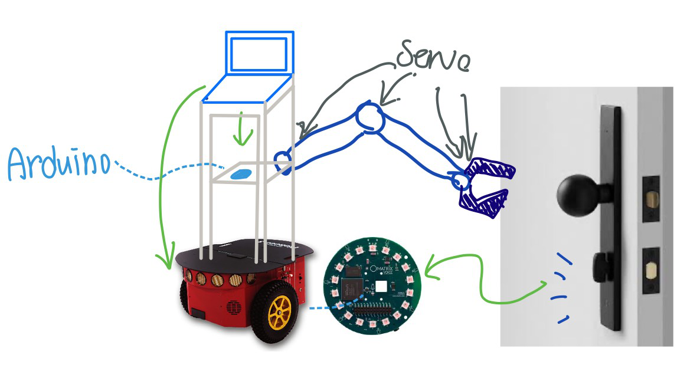
concept
架構圖

Slide 4
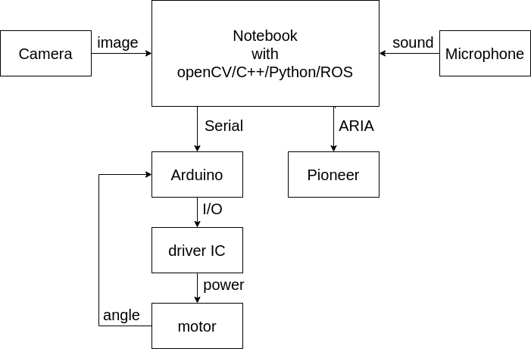
Software setting

Slide 5
Flowchart(logic
1 等待由聲音的觸發，判斷來源在哪
2 由機器人走到門口，運用標記貼在門上
3 當畫面中出現手把由手臂上的鏡頭對門把做定位，由車子做修正
4 由機械手臂靠近門把，握緊，旋轉
5 協調開門時，機器人與門的相對位置

Slide 6
Hardware setting
基底用Pioneer作為移動的載具
上方架設電腦作為主控
位於門把高度的地方連接我們自製的手臂

Slide 7
Communication(各種訊號)
聲音訊號->麥克風陣列->觸發器->啟動
相機的影像訊號->找標記(或手把)->估計宇目標的差距->引導車子
相機的影像訊號->找手把->估計手把的位置->計算手臂的運動學->關節的角度->阿堆妞->電氣訊號做硬體控制

Slide 8
Our schedule
硬體製作
手臂
車子
基本的硬體控制與軟體介面
如何控手臂
程式中的函數
影像處理與辨識
辨識標記
辨識手把
估計位置
綜合測試

Slide 9
Distribution
開門arm: 賴
Detect Artag and pioneer: 莊
Communication and realsense: 陳
Microphone: 楊
cython

